Slide 1

LEISTUNGSFACH RELIGIONSLEHRE
© Uta M. Hauf, Gabriele Klingberg, Stefan Schenk, Matthias Imkampe

Slide 2
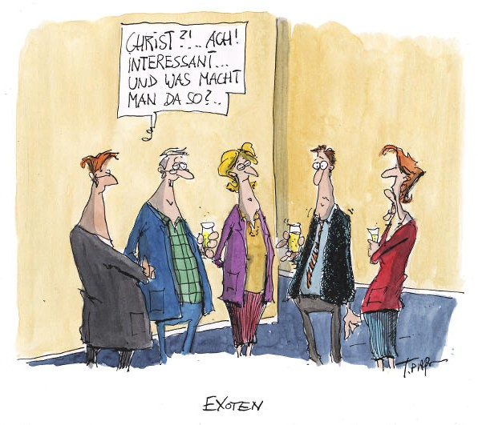
WISST IHR‘S SCHON?

Slide 3
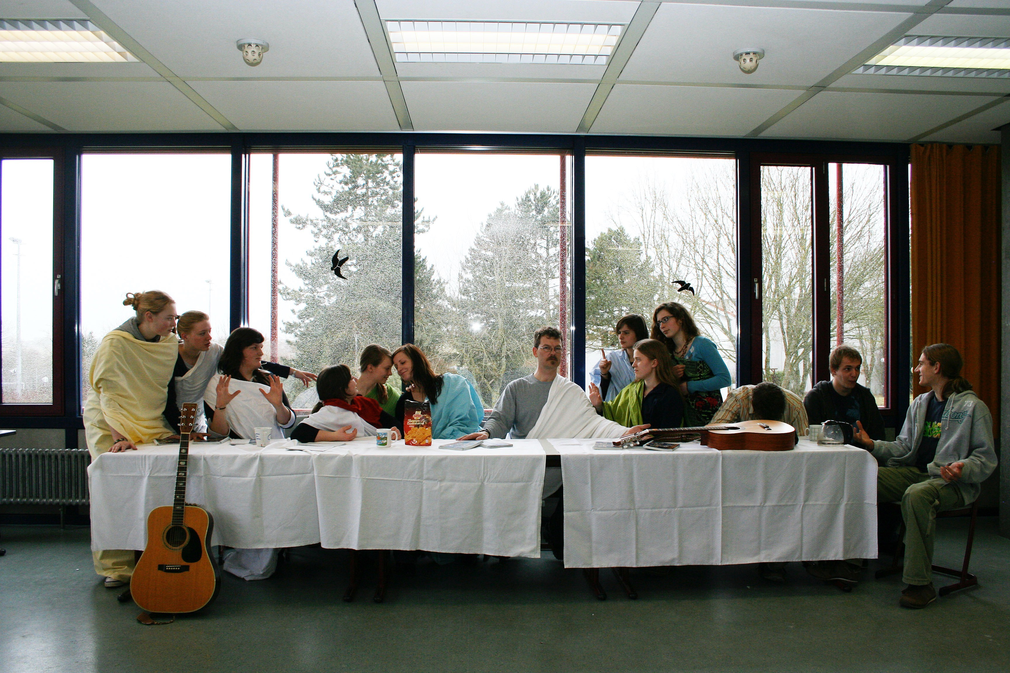
TEILNEHMER* INNEN
Eine Lehrerin/ein Lehrer
Schülerinnen und Schüler evangelischer und katholischer Konfession

Slide 4

NOTEN
2 Klausuren pro Halbjahr; Möglichkeit der GFS; Mündliche Mitarbeit; Reflexion des eigenen Lernens (Lernjournal)
Wettbewerb „Christentum und Kultur“ als mögliche Ersatzleistung für die mündliche Abiturprüfung
Abiturprüfung schriftlich verbindlich; Konfession der Lehrkraft regelt, ob die evangelischen oder katholischen Aufgaben vorgelegt werden.

Slide 5
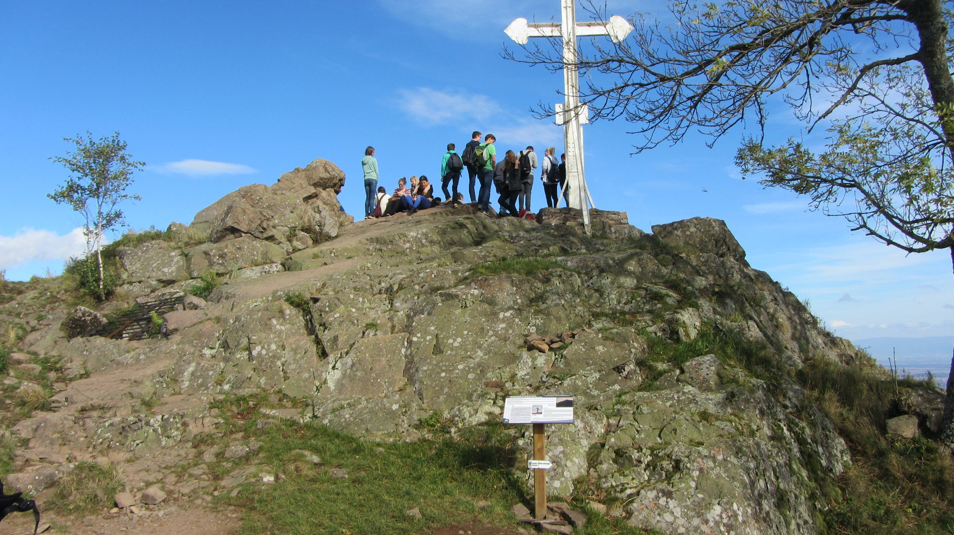
SONSTIGES
Begegnungen mit Menschen anderen Glaubens
Filmabende mit Reflexionsgesprächen passend zu den Themen des Unterrichts
Lerngänge und Exkursionen

Slide 6
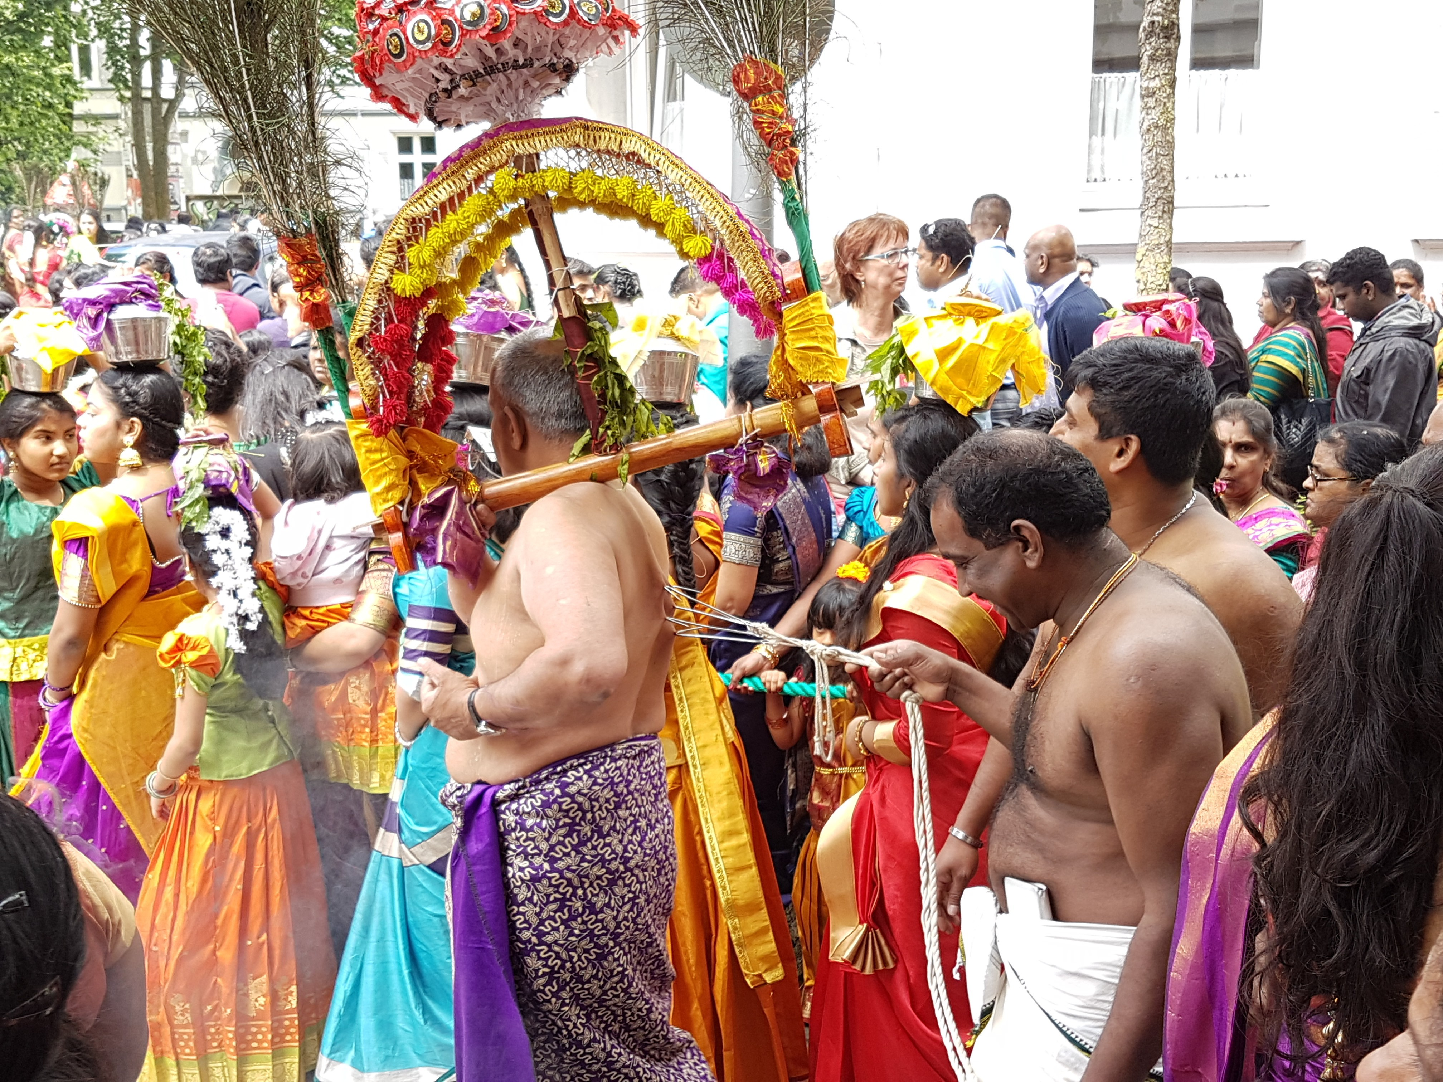
THEMEN UND HERAUSFORDERUNGEN
Welche Auswirkungen haben Religionen auf das gesellschaftliche Zusammenleben?
Meinungsfreiheit – Religionsfreiheit! – Wie geht das zusammen?
Verantwortung des einzelnen Individuums in der modernen Gesellschaft beleuchten

Slide 7

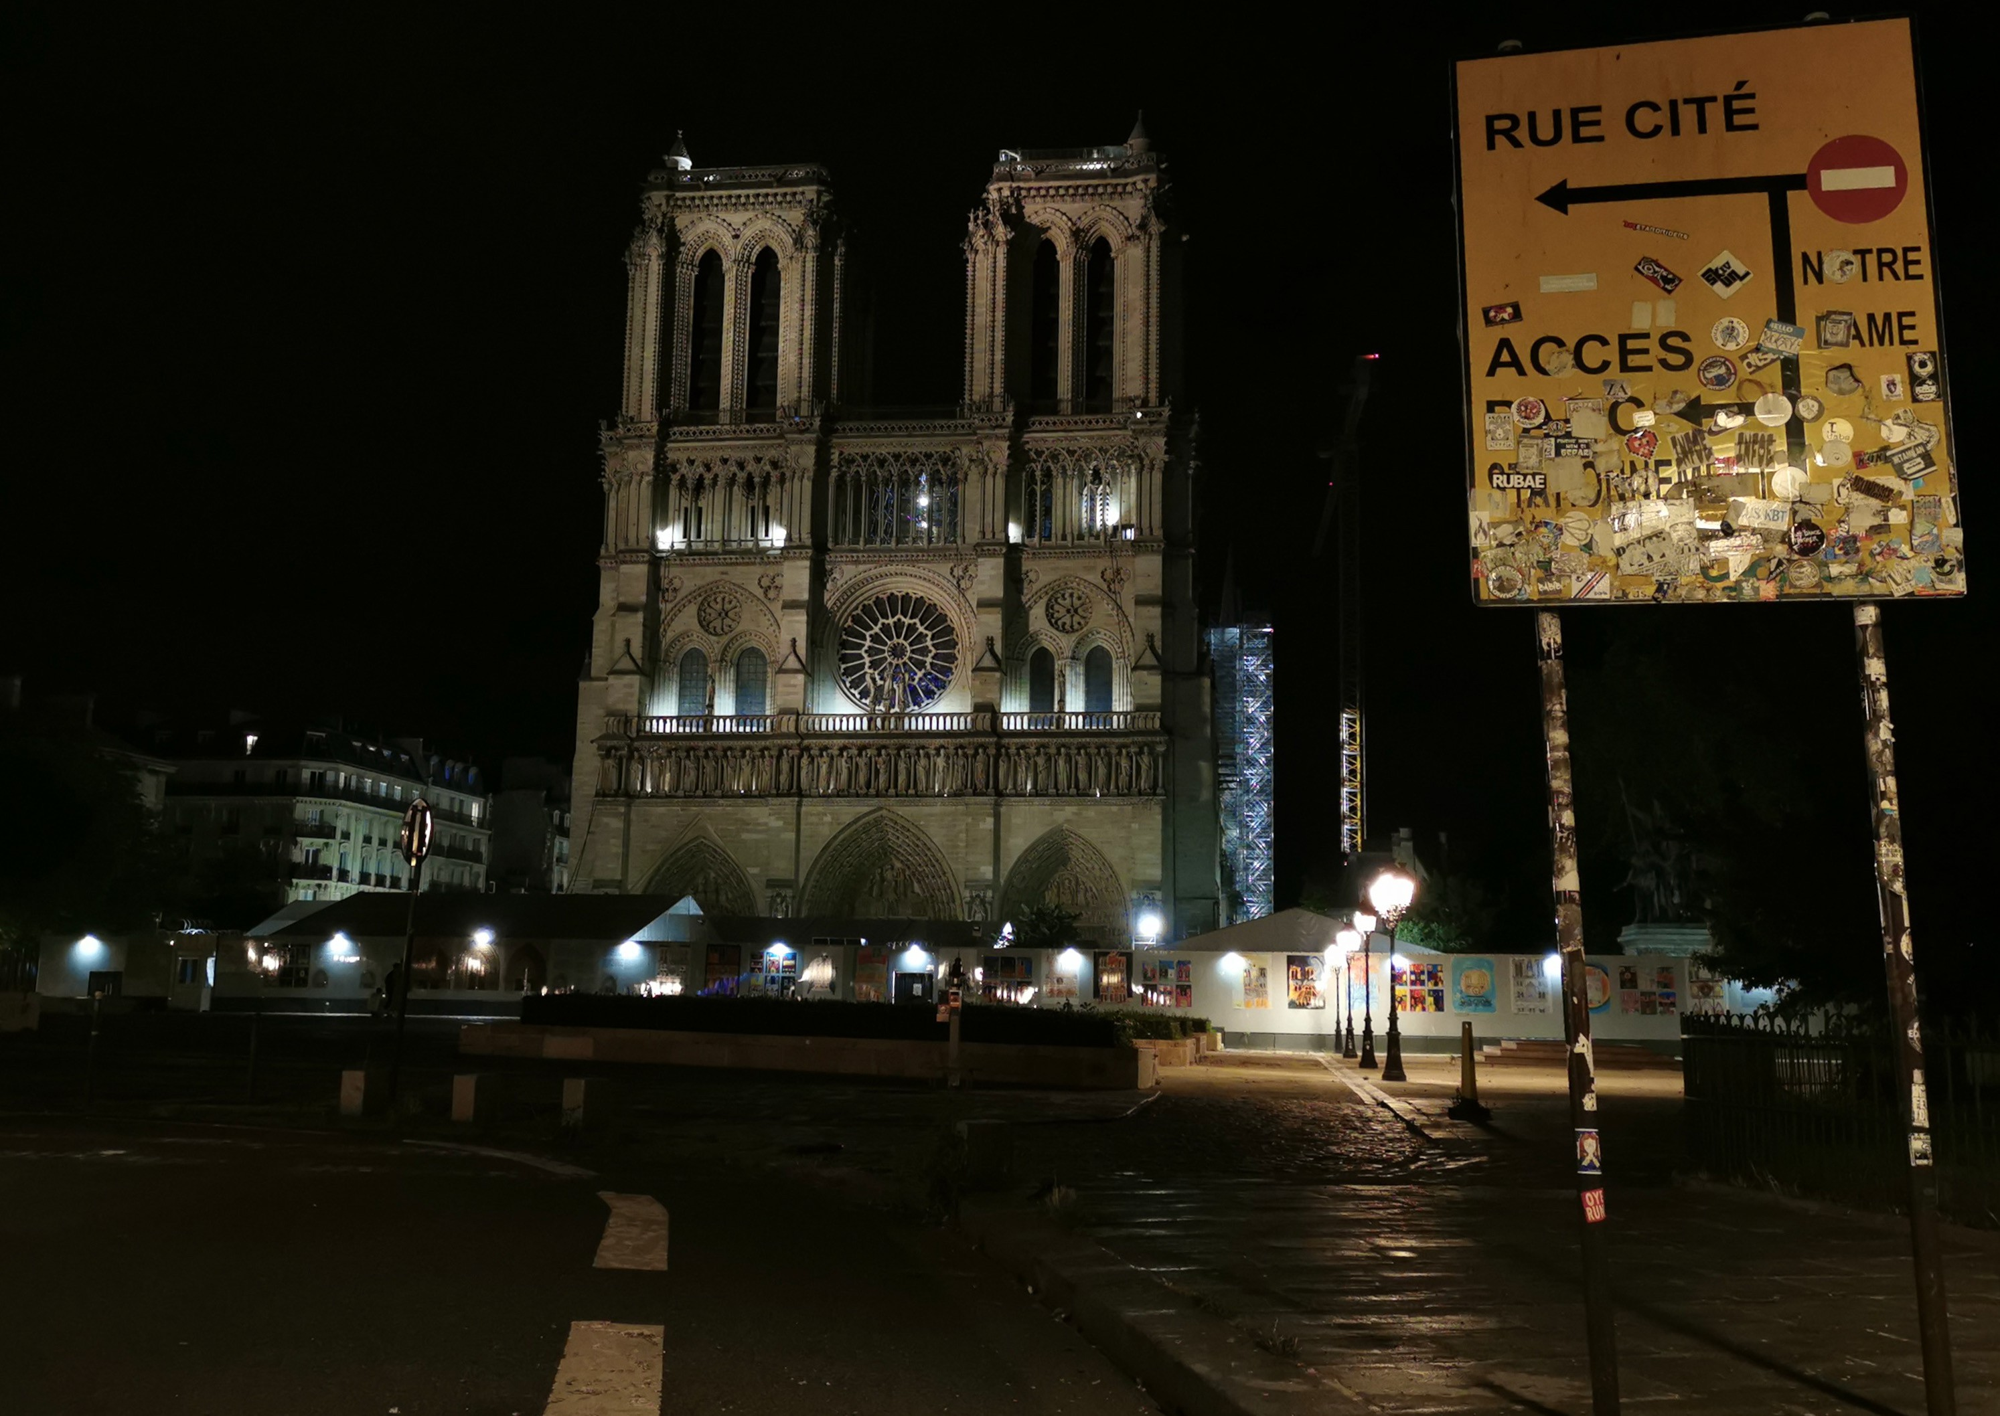
Staat und Religion! – getrennt oder verbunden?
Religion und Macht, passt das zusammen?
THEMEN UND HERAUSFORDERUNGEN
(theologisches) Fachwissen erwerben

Slide 8
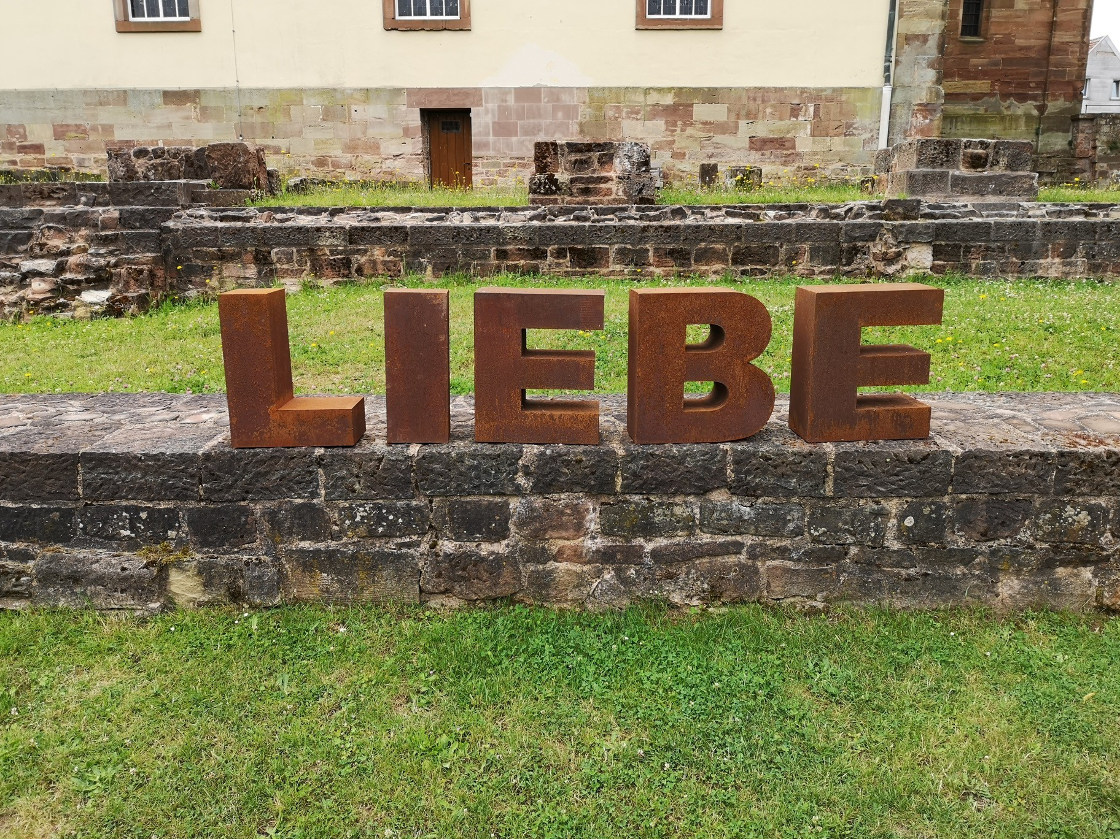
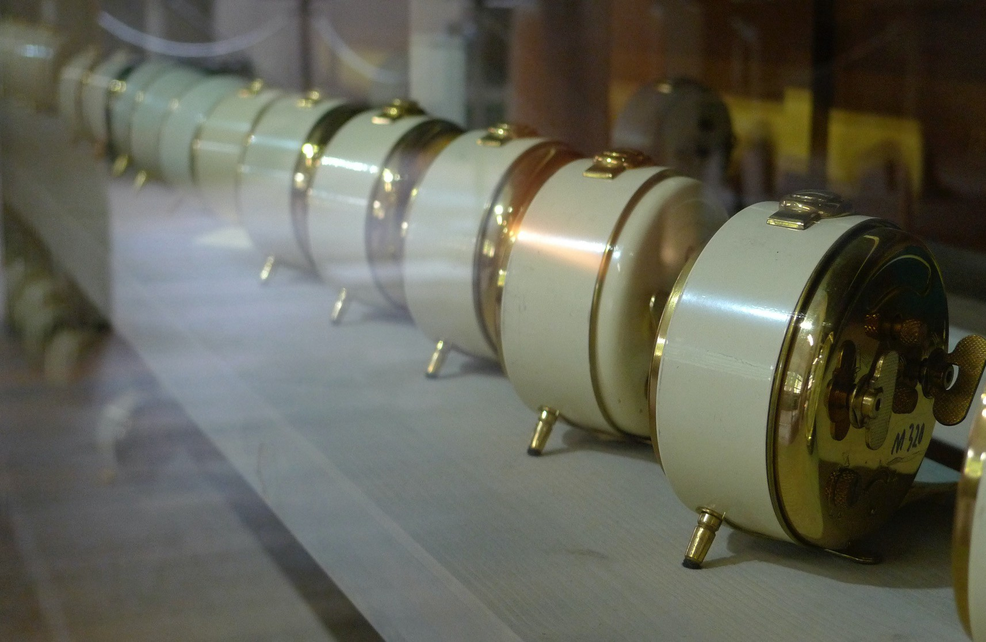
THEMEN UND HERAUSFORDERUNGEN
Was ist gutes Leben?
Was macht ein Leben lebenswert?
Wer bestimmt über Lebensanfang und Lebensende?
Kompetenz in ethischen Fragestellungen erlangen

Slide 9

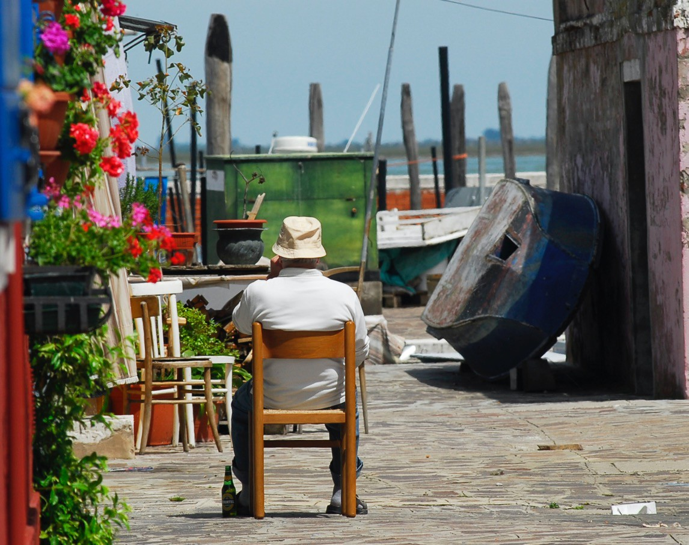
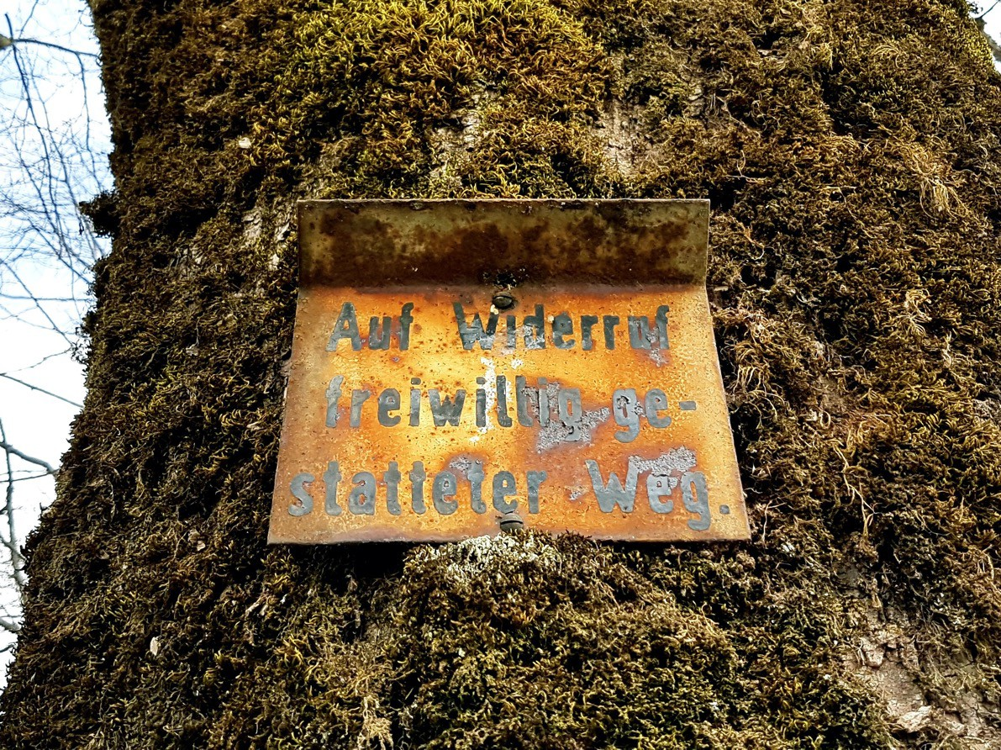
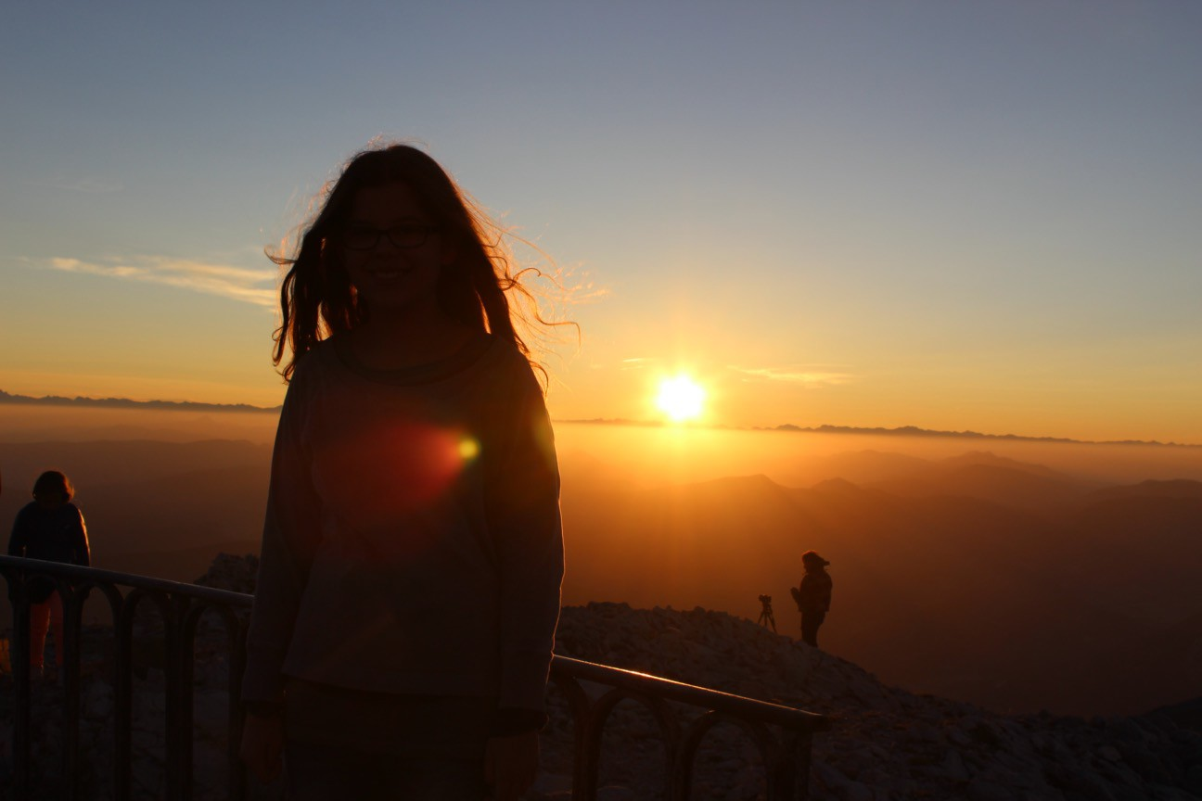

THEMEN UND HERAUSFORDERUNGEN
Was gibt meinem Leben Sinn?
Wohin geht meine Lebensreise?
Vor dem Hintergrund der je eigenen Erfahrung nach Gott fragen

Slide 10
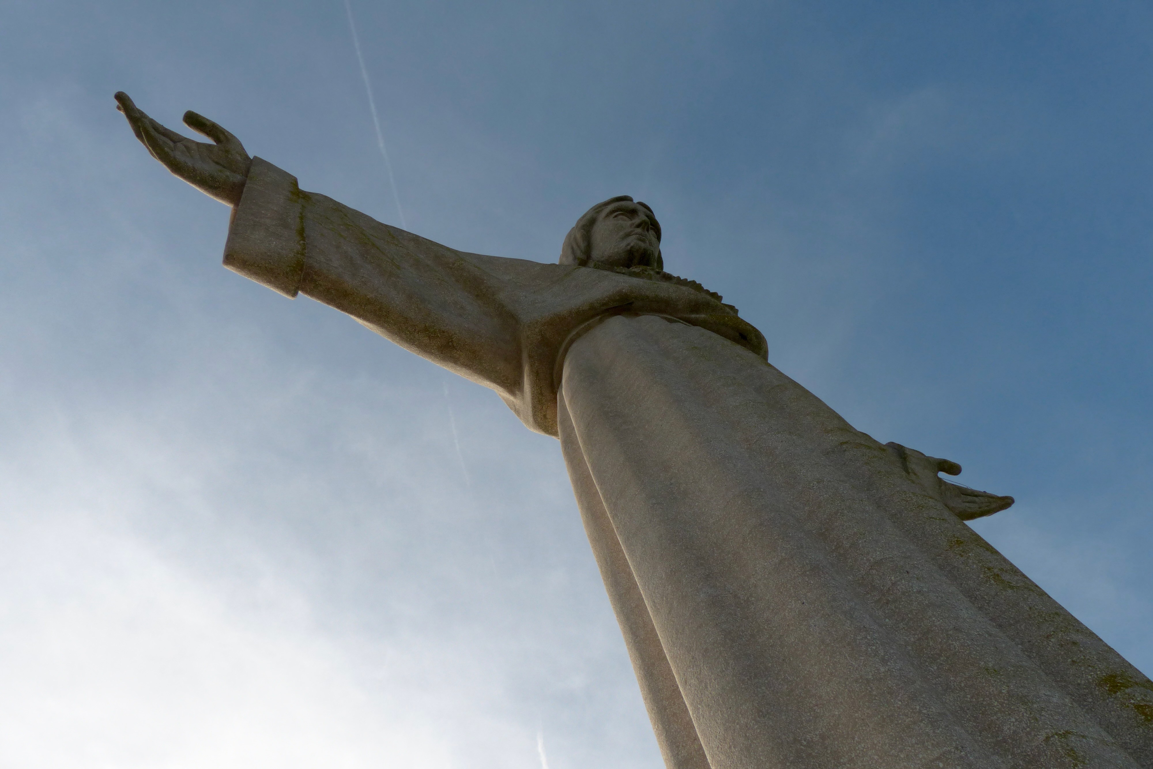
THEMEN UND HERAUSFORDERUNGEN
Gibt es Gott?
Wenn ja, wie viele?
Gott und ich! – Hat Gott etwas mit meinem Leben zu tun?
Warum gibt es unsere Welt?
Zentrale Inhalte und Formen gelebten Glaubens verstehen und reflektieren

Slide 11

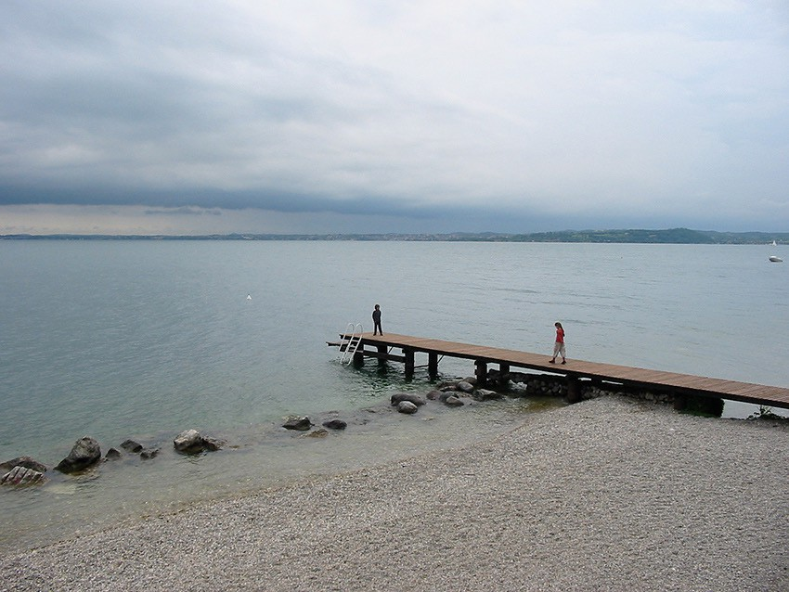
THEMEN UND HERAUSFORDERUNGEN
Warum gibt es all das Leid auf dieser Welt?
Was kommt nach dem Tod?
Kommt was nach dem Tod?
Sich mit Grundfragen unseres Lebens auseinandersetzen

Slide 12
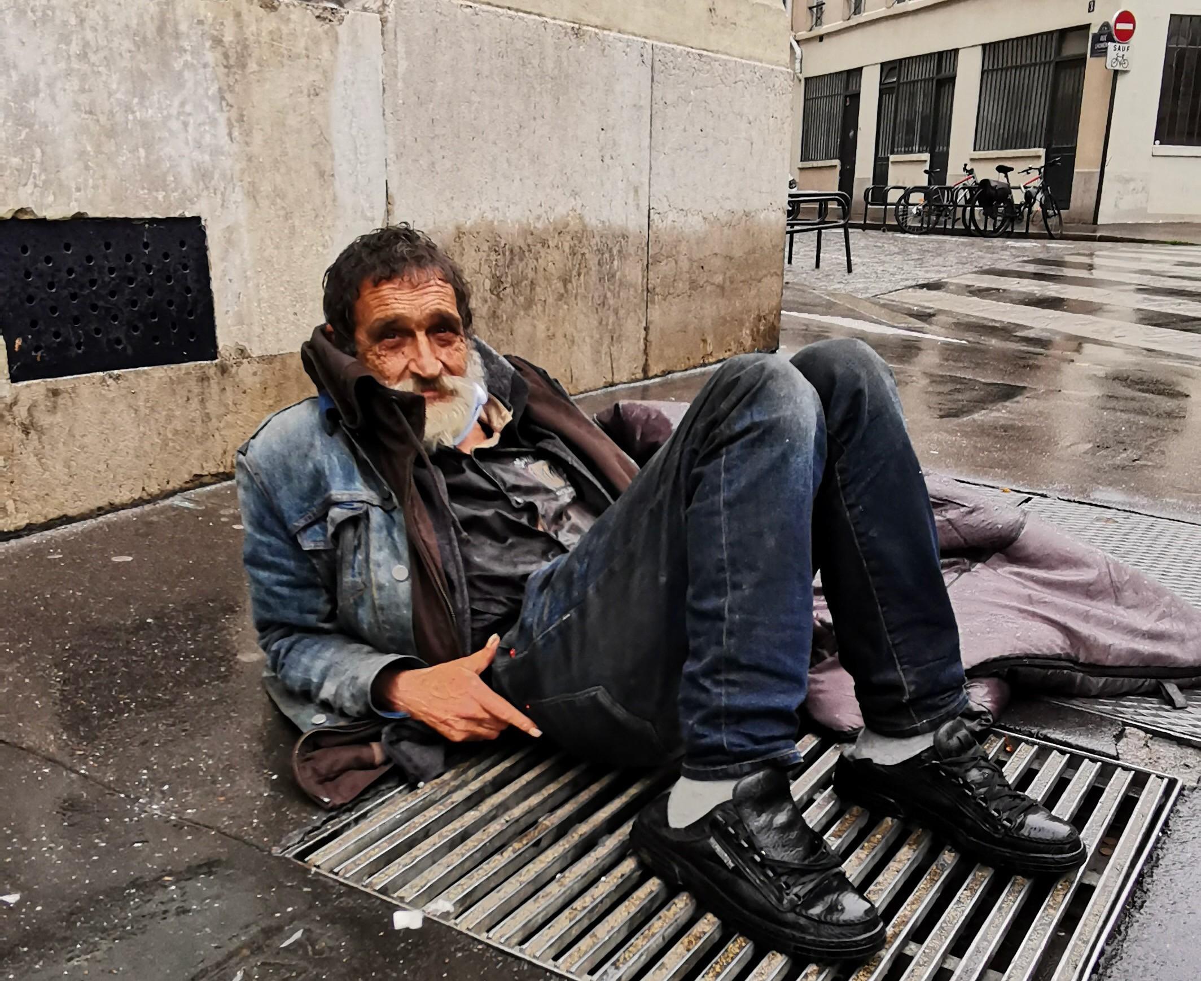
THEMEN UND HERAUSFORDERUNGEN
Darf ich alles was ich kann?
Der Mensch und seine Freiheit ...
Gelingendes Zusammenleben in solidarischer Verantwortung bedenken

Slide 13
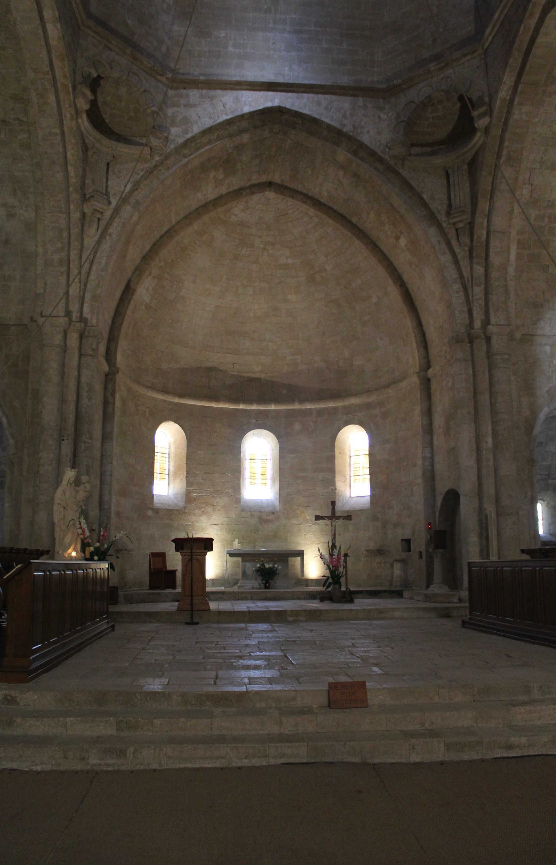

THEMEN UND HERAUSFORDERUNGEN
Was ist mir heilig? Was ist anderen Menschen heilig?
Was sind für mich und für andere heilige Orte?
Einstellung zu Glaube und Kirche(n) diskutieren

Slide 14

VERBINDLICHE SCHWERPUNKTTHEMEN FÜR DAS SCHRIFTLICHE ABITUR
Thema 1
evangelisch: Glaube an Gott gestaltet Lebenswirklichkeit katholisch: Im Horizont der Gottesfrage Lebenswirklichkeit
reflektieren
Thema 2
evangelisch: Verantwortung übernehmen in der globalisierten, religionspluralen Welt
katholisch: Aus christlicher Verantwortung Welt gestalten
jeweils 5 bzw. 6 Kompetenzen aus dem Bildungsplan 2016

Slide 15

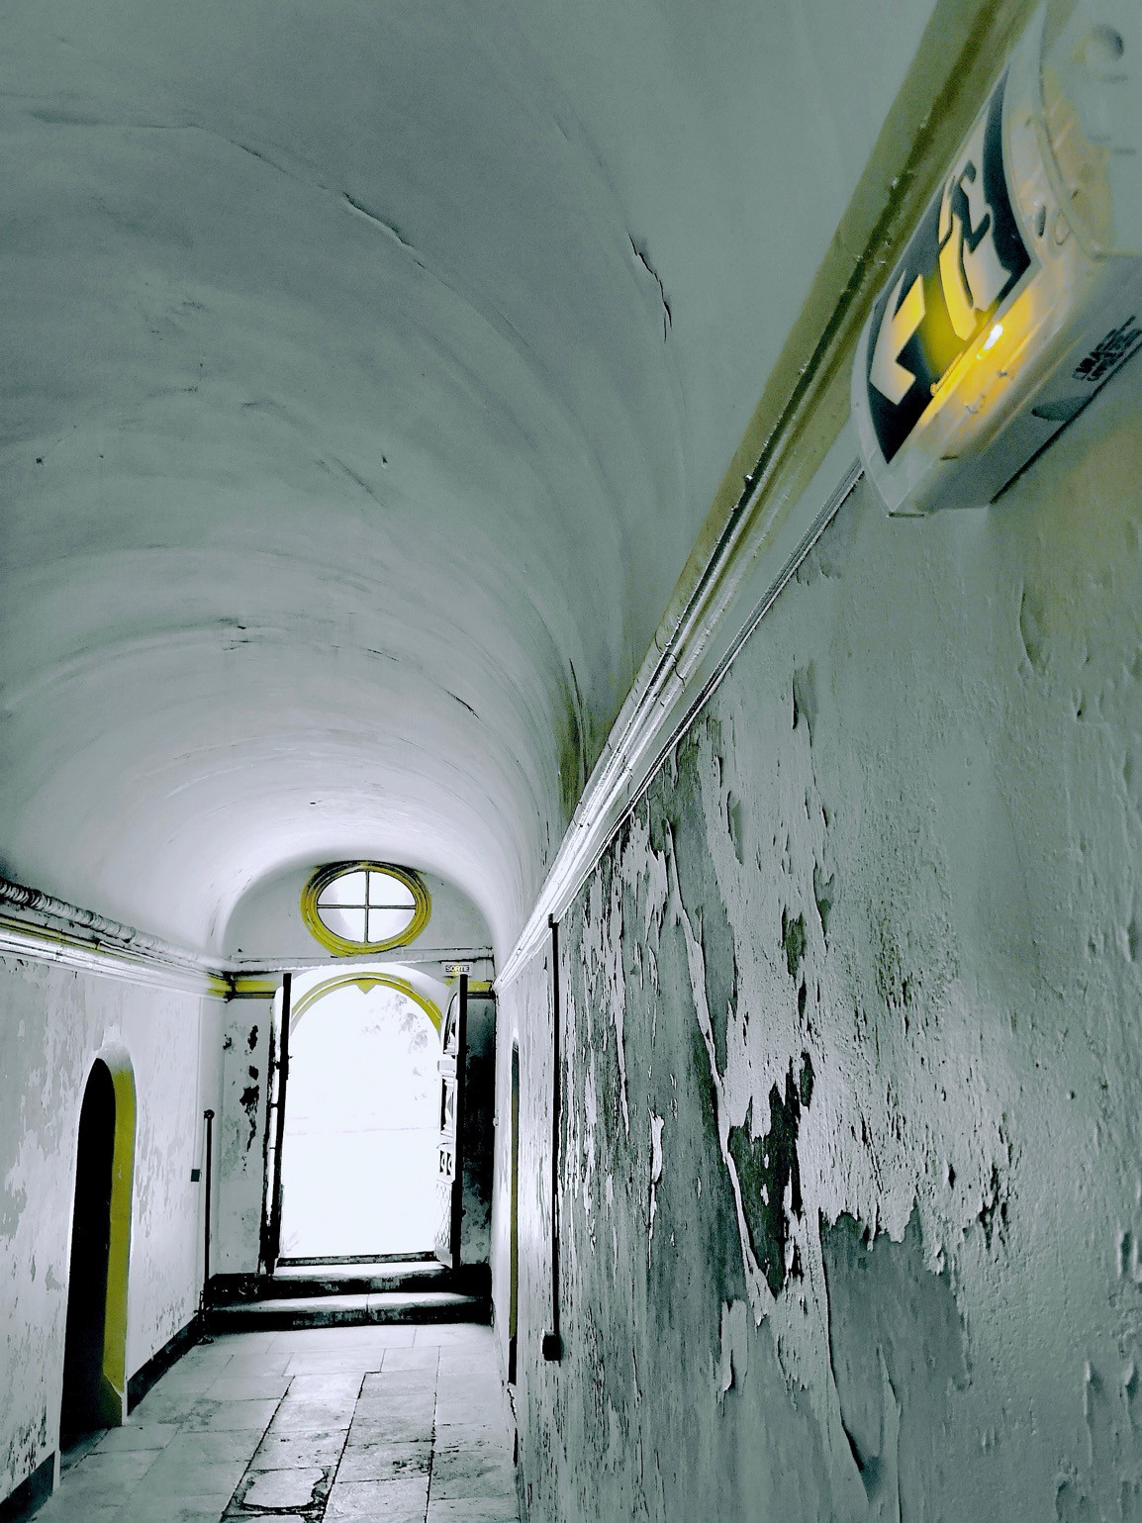
WORUM ES LETZTLICH GEHT ...
Miteinander über die Grundfragen des Menschseins nachdenken: Wer bin ich? Wozu bin ich auf der Welt? Wie soll ich mein Leben gestalten? Was darf ich hoffen?
Miteinander Aspekte des Christentums und anderer Religionen und Weltanschauungen kennenlernen, deren Geschichte und Traditionen entdecken und erkennen, wie Religionen Kulturen und Gesellschaften geprägt haben und prägen.
Einen eigenen begründeten Standpunkt in religiösen und ethischen Fragen gewinnen, sich über die je eigenen Überzeugungen verständigen und mit anderen in einen kritischen Dialog eintreten.

